Slide 1
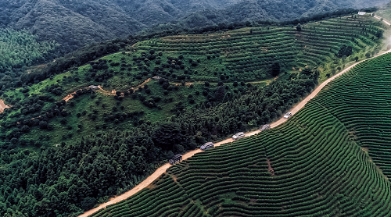
湖州驾云山 越野场地
湖州驾云山越野场地，位于驾云山3A级景区内。地处天目山脉和杭嘉湖平原过渡地带。依山傍水，兼具山区与平原的双重景观。距离杭州车程仅1个半小时，距离苏州2小时车程，距离上海仅2个半小时车程。交通便利，地理位置优越。湖州驾云山越野试驾场地是湖州最大的越野场地，总占地面积为2500亩，越野路线长度8公里。

Slide 2
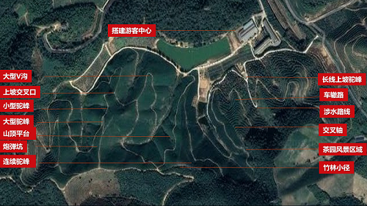
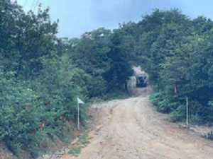
场地费用：5万/天
场地面积：2500亩 越野路线长度8公里 接待中心3000㎡
供电供水：380v/60kw 方便接水 固定洗手间
配套设施：停车位 休息室

Slide 3
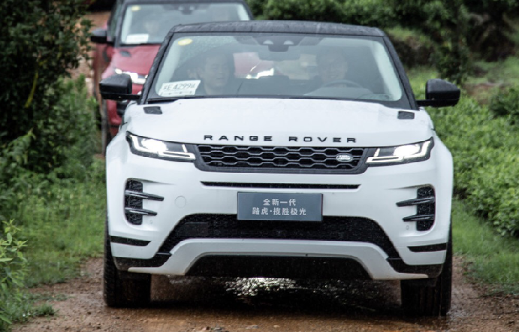
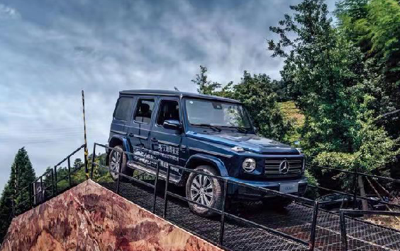
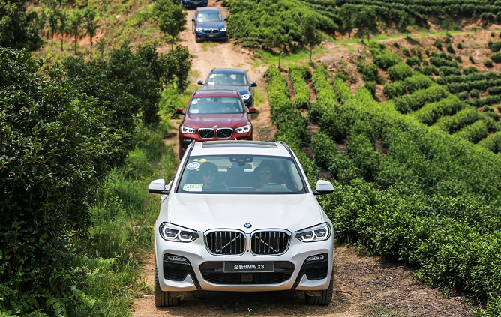
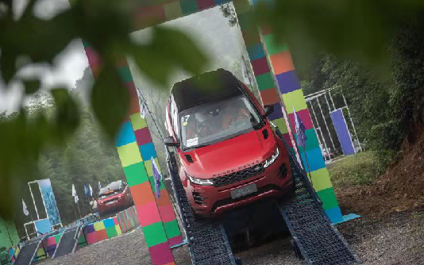
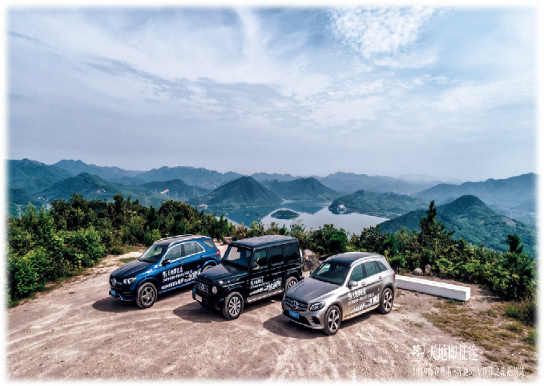
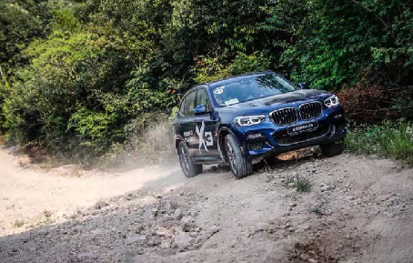
路虎越野试驾活动
奔驰越野试驾活动
宝马X3越野试驾活动
路虎越野试驾活动
奔驰越野试驾活动
宝马X3越野试驾活动

